Slide 1
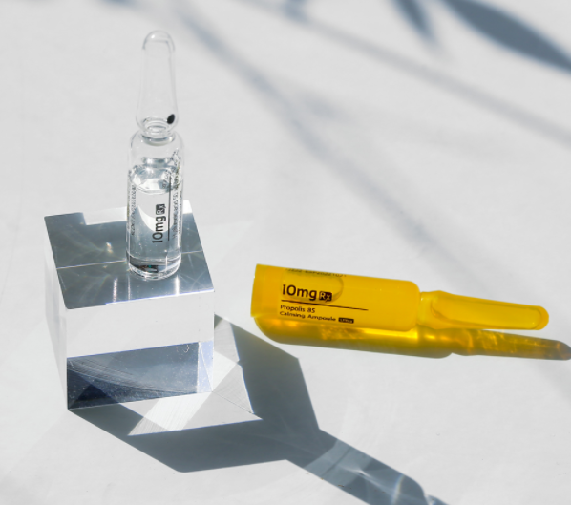
머신러닝과 딥러닝을 활용한
앰플추천 시스템
Team.L1K4

Slide 2
목차
CONTENTS
01. 주제 소개 및 기획의도
02. 크롤링
- 쇼핑몰 리뷰
- 인스타
03. AIDA CRM 데이터 시각화
- DATA 전처리
- 데이터 시각화
04. 모델링
- 머신러닝
- 딥러닝
05. 결과 및 느낀점

Slide 3
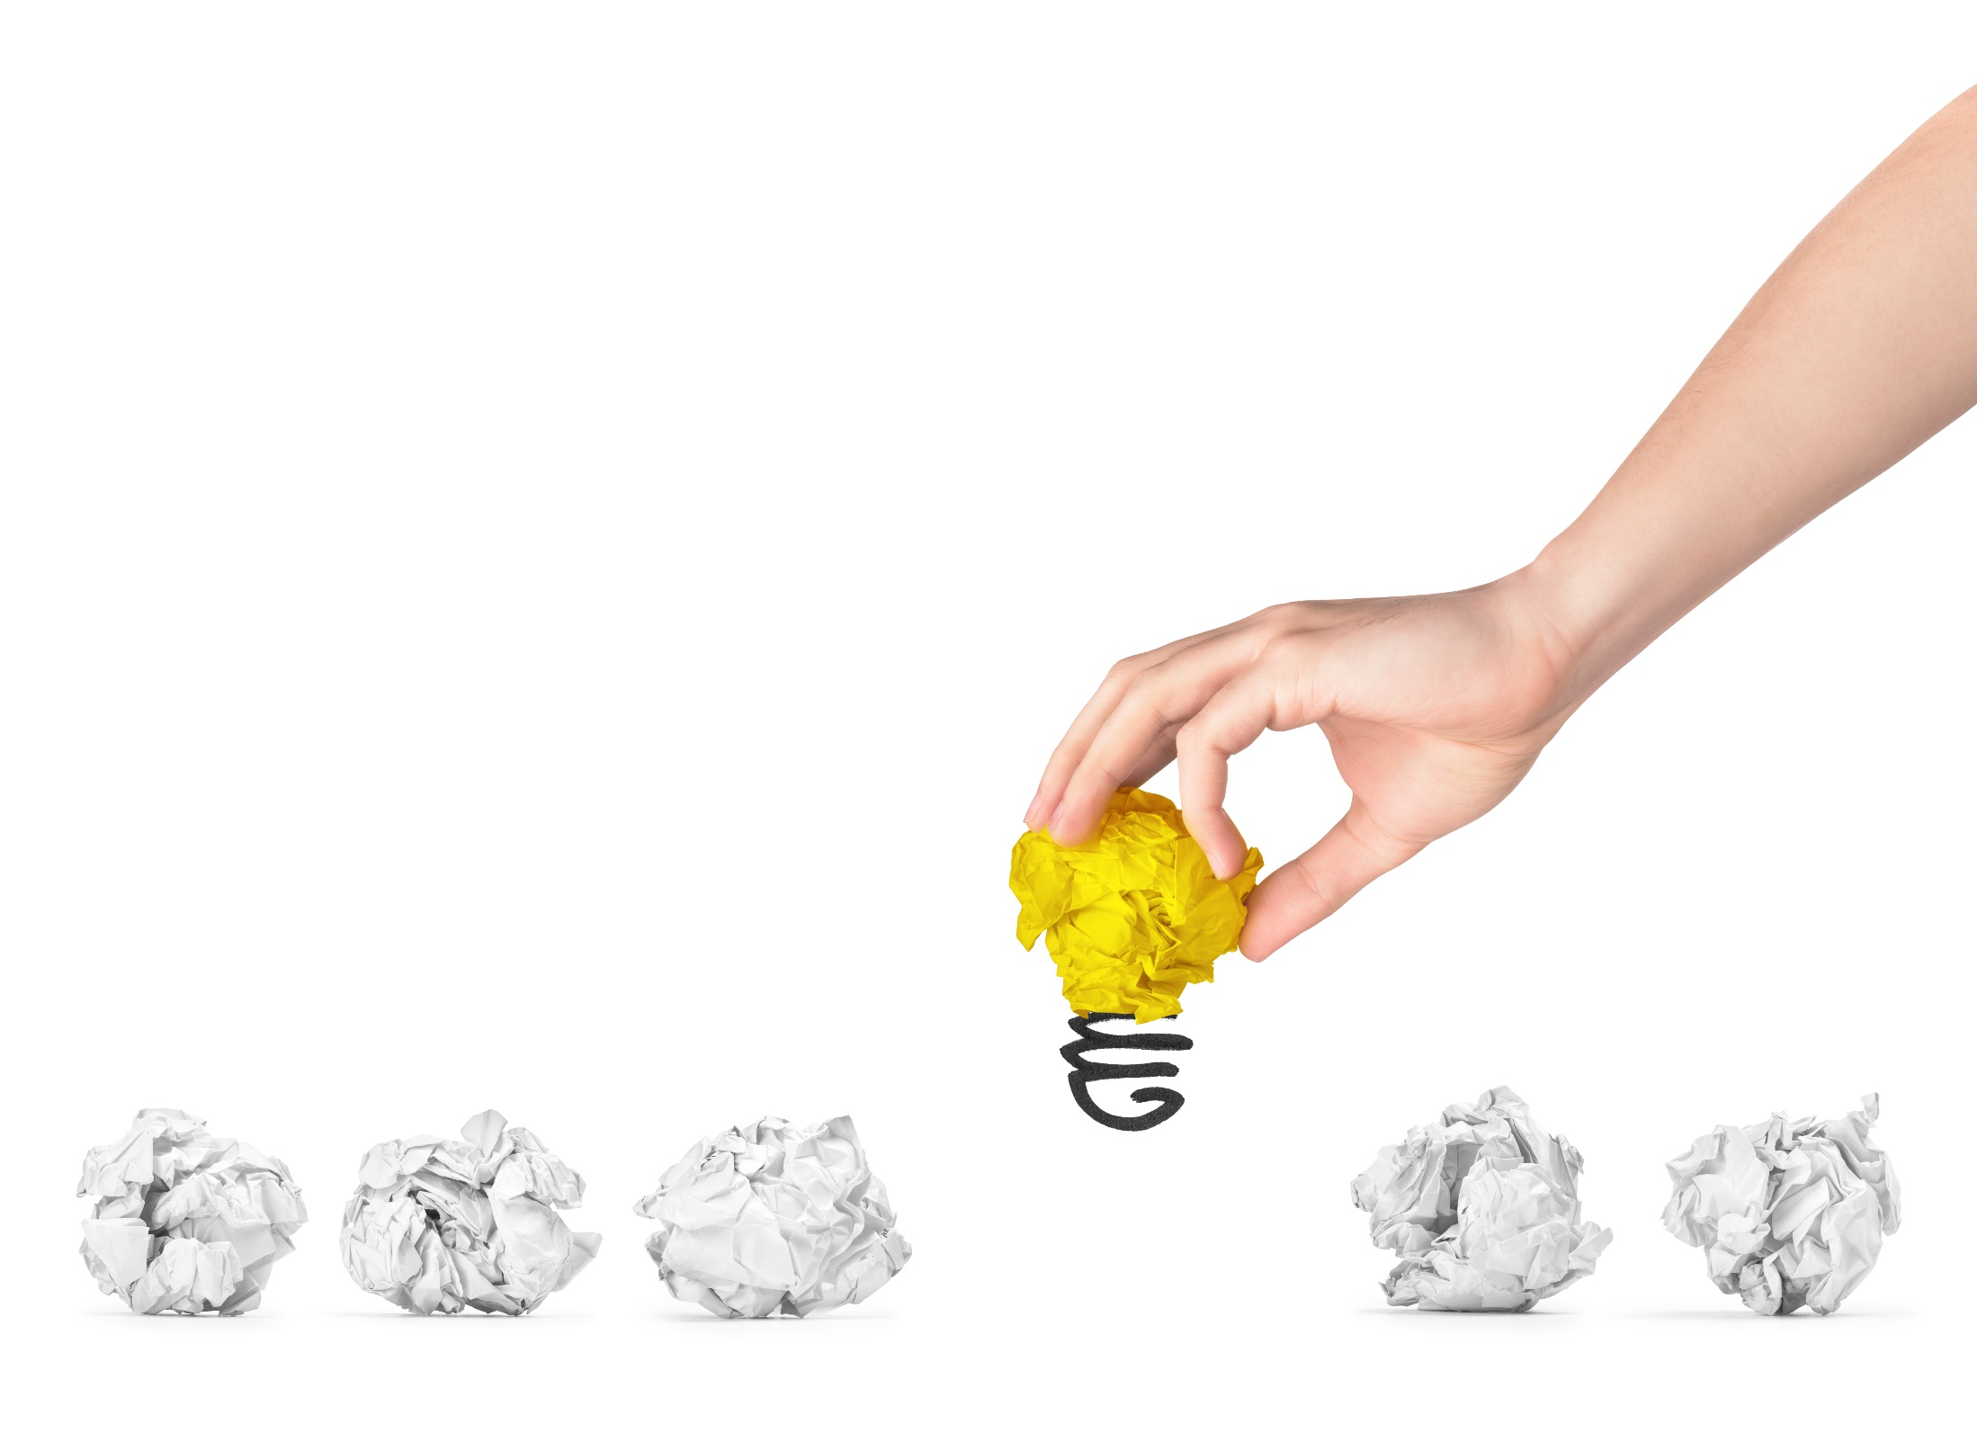
01.
주제 선정 및 기획 의도

Slide 4
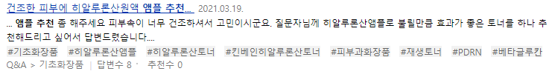
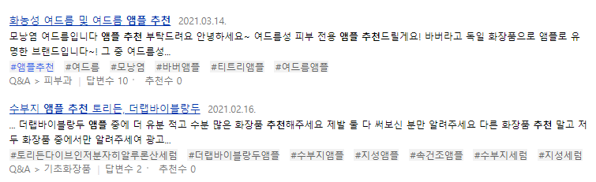
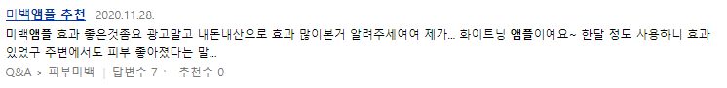
기획 의도
주제 선정
사람마다 피부타입 및 고민이 각각 다르며 제품 선택이 상당히 까다롭다.

Slide 5
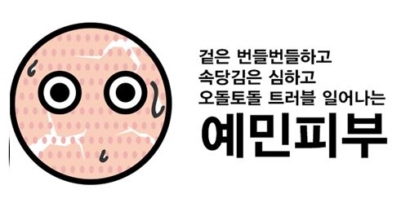
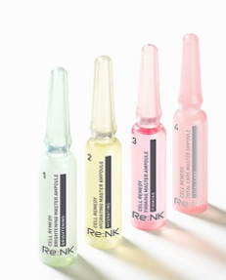




기획 의도
주제 선정

Slide 6

본론
02.
쇼핑몰리뷰 및 인스타 크롤링

Slide 7



사용 툴
쇼핑몰 리뷰
인스타
Python 이용
파이썬에서 제공하는 Selenium라이브러리와 BeautifulSoup 라이브러리를 이용하여 크롤링

Slide 8

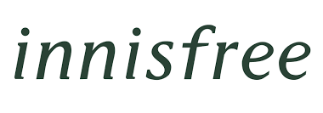


사용 툴
쇼핑몰 리뷰
인스타
쇼핑몰 활용

Slide 9
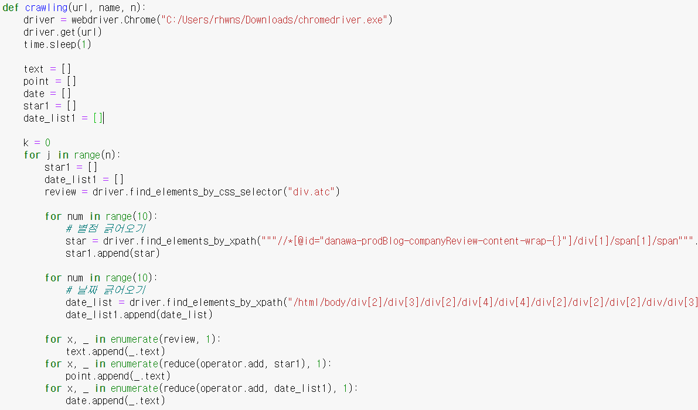
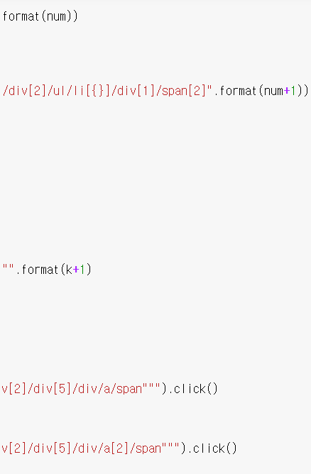
사용 툴
쇼핑몰 리뷰
인스타
코드 예시 – 크롤링
Notes:
크롬드라이버를 활용.
충분히 페이지가 로드될 수 있도록 time.sleep()활용
리뷰는 selector를 활용
별점과 날짜는 xpath를 활용
긁은 것을 각 리스트에 append()를 활용하여 저장

Slide 10
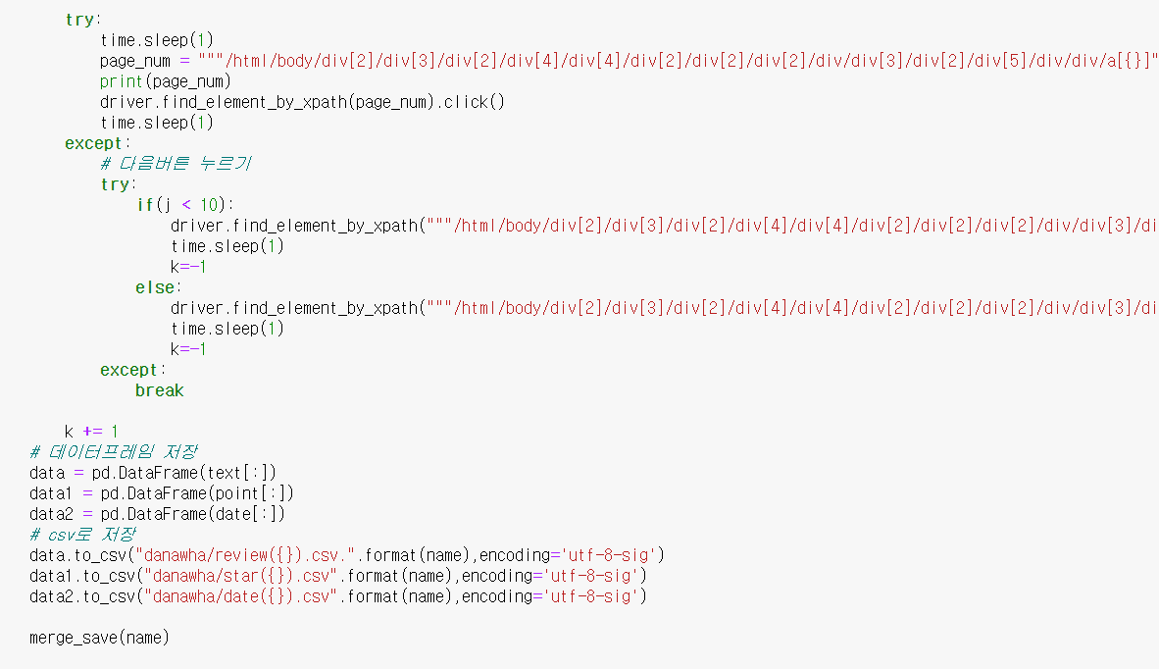
사용 툴
쇼핑몰 리뷰
인스타
코드 예시 – 크롤링
Notes:
Try를 이용하여 1페이지 2페이지 와 같은 버튼을 클릭하는 시도를 해보고 더 이상 페이지 클릭이 불가할 때 except에서 try를 다시 사용. 첫번째 페이지 다음버튼의 xpath와 첫번째를 제외한 나머지 페이지 다음버튼의 xpath는 다르기 때문에 if문을 활용하여 처리. 더 이상 다음버튼을 누를 수 없을때 except로 브레이크
Fltmmemf을 데이터 프레임으로 저장하고, csv파일로 저장.

Slide 11
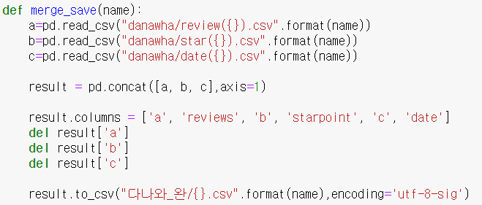
사용 툴
쇼핑몰 리뷰
인스타
코드 예시 – 크롤링
Notes:
저장해놓은 리뷰, 별점, 날짜 데이터들을 불러와 합쳐주는 함수

Slide 12
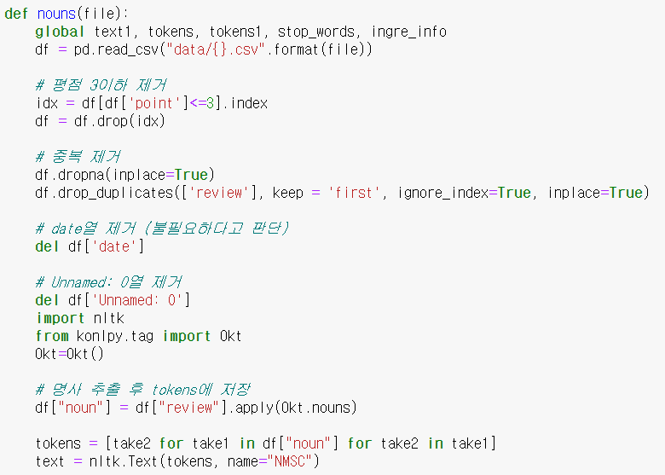
사용 툴
쇼핑몰 리뷰
인스타
코드 - 형태소

Slide 13
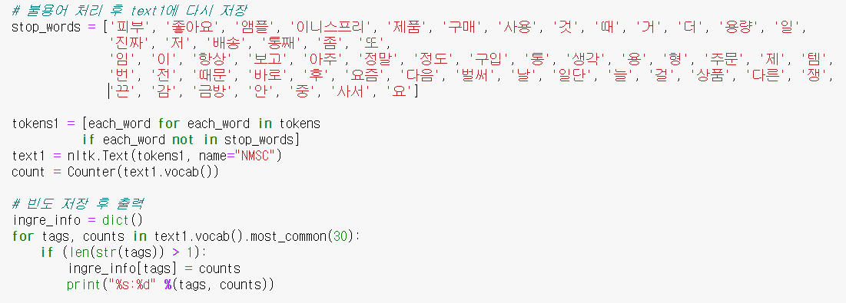
사용 툴
쇼핑몰 리뷰
인스타
코드 - 형태소

Slide 14
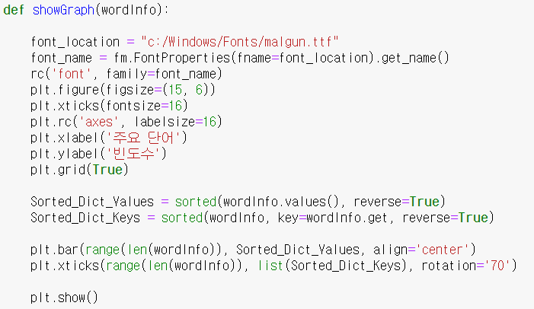
사용 툴
쇼핑몰 리뷰
인스타
코드 - 그래프
Notes:
폰트 맑음, x축에 주요단어 y축에 빈도 수 놓고 막대그래프 활성화

Slide 15
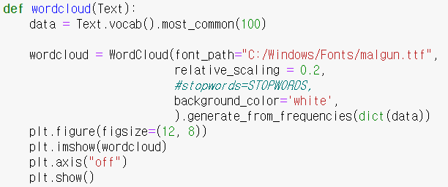
사용 툴
쇼핑몰 리뷰
인스타
코드 - 워드클라우드
Notes:
font_path = 맑음, 단어 등장 빈도에 따른 크기 차이를 조절하는 비율값인 relative_scaling=0.2, background_color=흰색 으로 워드클라우드활성화

Slide 16
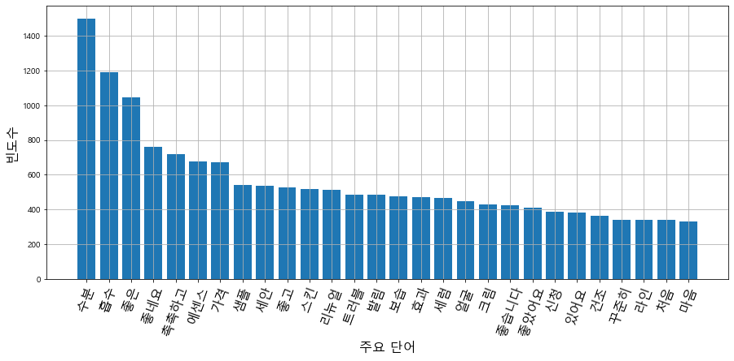
사용 툴
쇼핑몰 리뷰
인스타
갈락토미세스
Notes:
수분 흡수 촉촉

Slide 17
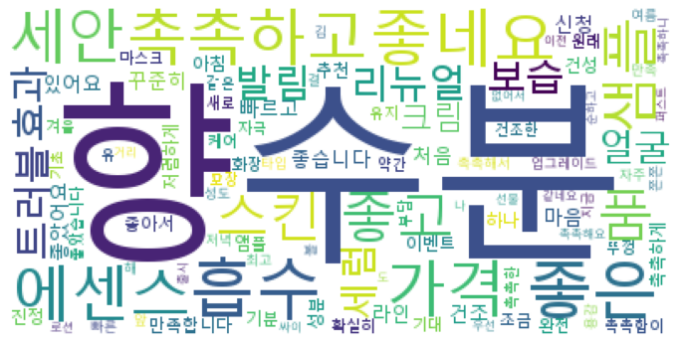
사용 툴
쇼핑몰 리뷰
인스타
갈락토미세스
Notes:
수분 흡수 촉촉

Slide 18
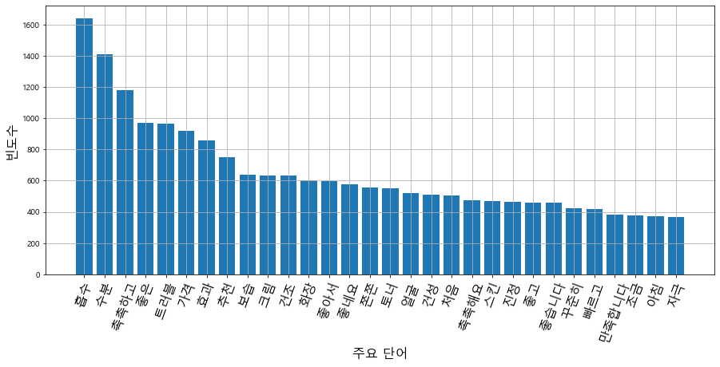
사용 툴
쇼핑몰 리뷰
인스타
히알루론산
Notes:
수분 흡수 촉촉

Slide 19
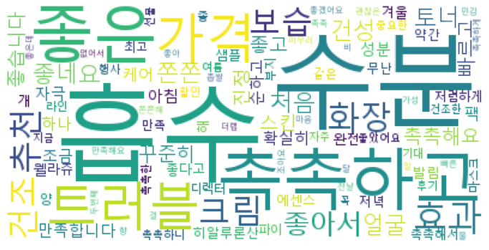
사용 툴
쇼핑몰 리뷰
인스타
히알루론산
Notes:
수분 흡수 촉촉

Slide 20
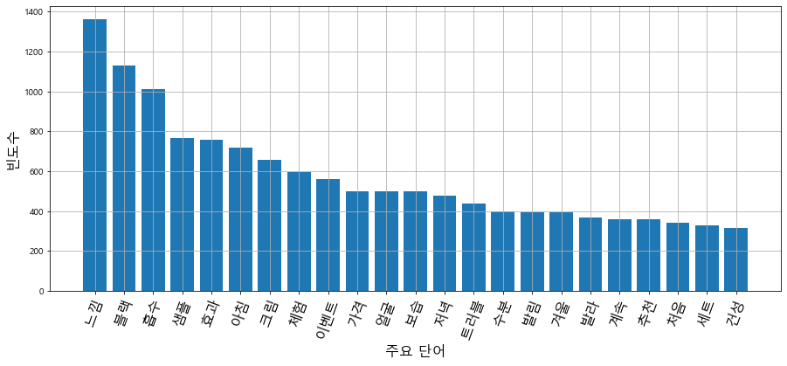
사용 툴
쇼핑몰 리뷰
인스타
나이아신아마이드
Notes:
수분 흡수 촉촉

Slide 21
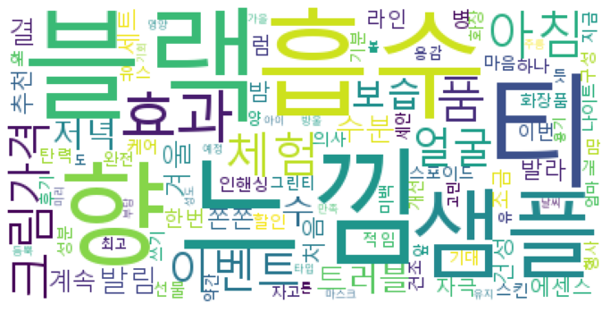
사용 툴
쇼핑몰 리뷰
인스타
나이아신아마이드
Notes:
수분 흡수 촉촉

Slide 22
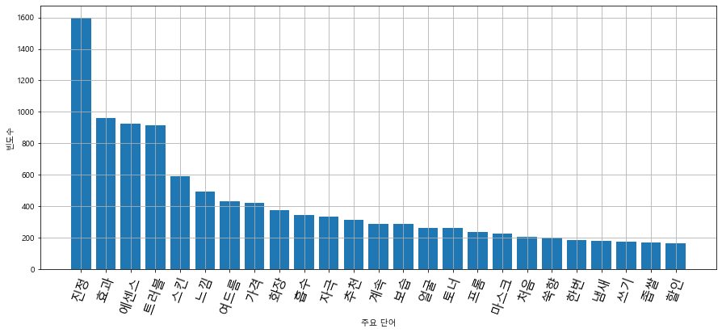
사용 툴
쇼핑몰 리뷰
인스타
머그워트
Notes:
수분 흡수 촉촉

Slide 23
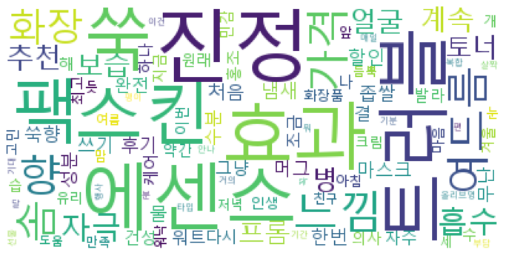
사용 툴
쇼핑몰 리뷰
인스타
머그워트
Notes:
수분 흡수 촉촉

Slide 24
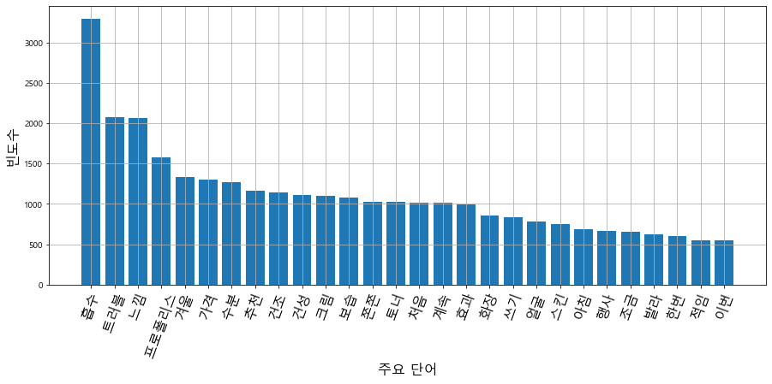
사용 툴
쇼핑몰 리뷰
인스타
프로폴리스
Notes:
수분 흡수 촉촉

Slide 25
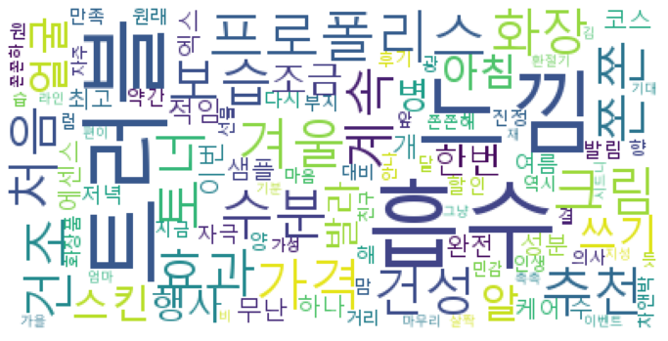
사용 툴
쇼핑몰 리뷰
인스타
프로폴리스
Notes:
수분 흡수 촉촉

Slide 26
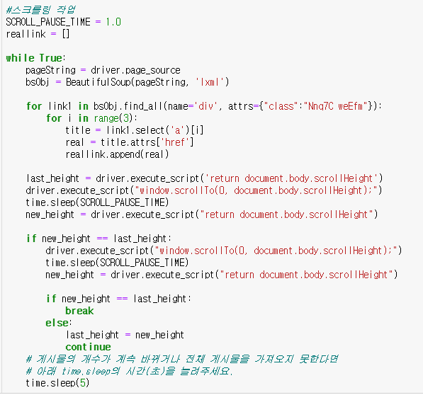
사용 툴
쇼핑몰 리뷰
인스타
인스타 크롤링 핵심 코드
Notes:
인스타그램의 구조 특성상 스크롤을 내려야 추가 게시물이 나오는 형식이라
정적 크롤링 방식인 BeautifulSoup으로 데이터의 전부를 크롤링할 수 없었습니다.

Slide 27
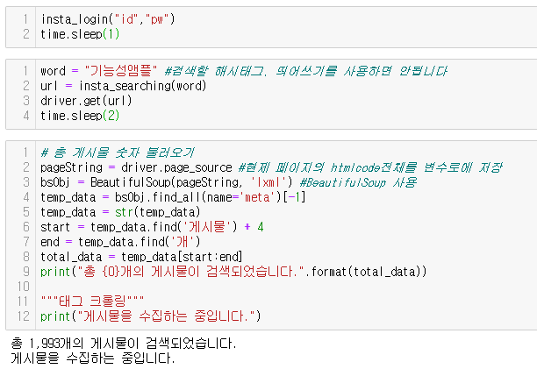
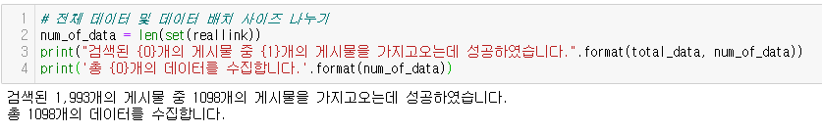
사용 툴
쇼핑몰 리뷰
인스타
인스타 크롤링 핵심 코드
Notes:
Id와 pw를 작성하여 인스타그램에 로그인하고, 검색할 해시태그를넣어 게시물의 개수가 나타나면 스크롤링 작업을통해 전체 게시물을 로드합니다.

Slide 28
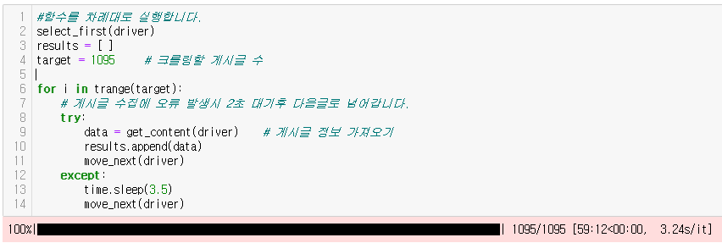
사용 툴
쇼핑몰 리뷰
인스타
인스타 크롤링 핵심 코드
Notes:
크롤링할 개수를 지정하여 크롤링 작업을 시도합니다. Trange패키지를 사용하여 프로세스바를이용하여 작업시간을 확인할 수 있었습니다.

Slide 29
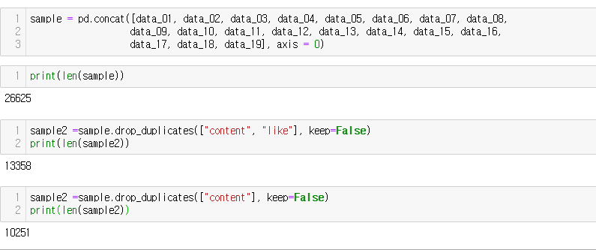
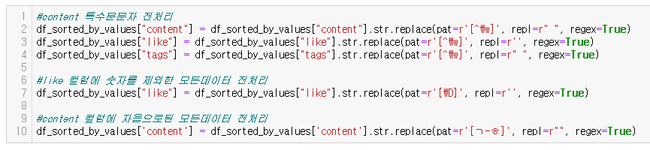
사용 툴
쇼핑몰 리뷰
인스타
인스타 크롤링 핵심 코드(전처리)
Notes:
19개의 파일은 하나로 병합하여 중복처리 후 데이터 특수문자와 자음있는 데이터를 전처리하였습니다.

Slide 30
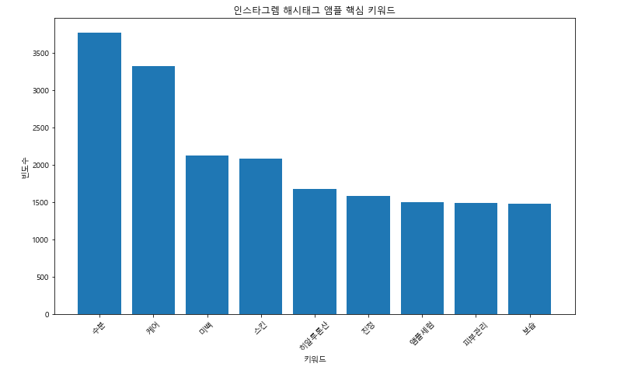
사용 툴
쇼핑몰 리뷰
인스타
인스타 크롤링 핵심 코드(시각화)
인스타그램 해시태그 핵심키워드
Notes:
인스타그램 앰플 해시태크에관한 명사 빈도수를 나타낸 그래프입니다.

Slide 31
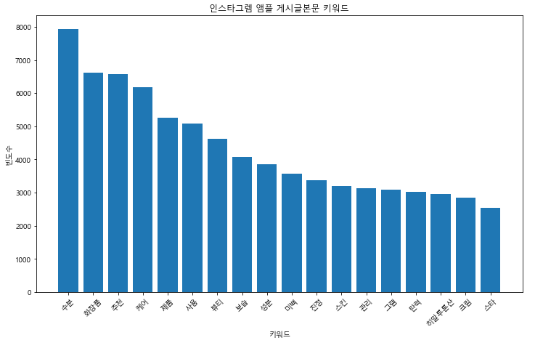
사용 툴
쇼핑몰 리뷰
인스타
인스타 크롤링 핵심 코드(시각화)
인스타그램 게시글 본문 키워드
Notes:
인스타그램 앰플 게시글본문에 관한 명사 빈도수를 나타낸 그래프입니다.

Slide 32
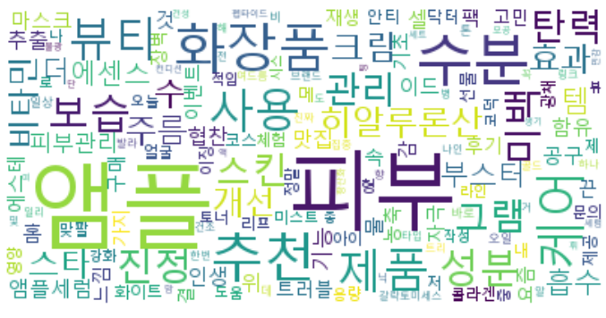
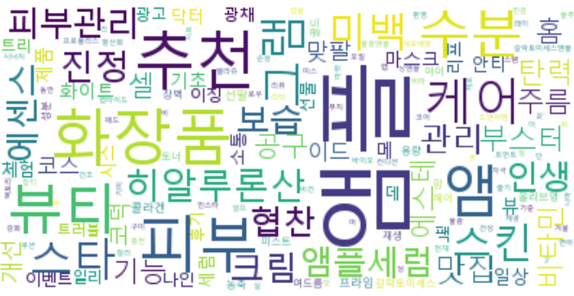
사용 툴
쇼핑몰 리뷰
인스타
인스타 크롤링 핵심 코드(시각화)
해시태그
게시글 본문
Notes:
두 명사 빈도수를가지고 워드클라우드를 만들어봤습니다.
이 사실로 알 수 있는 앰플 트렌드는 수분/케어 중심의 추천앰플을 언급하는것을 알 수 있습니다.
건조한 겨울을 보낸 날씨적 요인과 코로나로인한 마스크 의무 착용에 의한 수분보충과 피부트러블 케어 할 수 있는 앰플을 많이 찾고있음

Slide 33
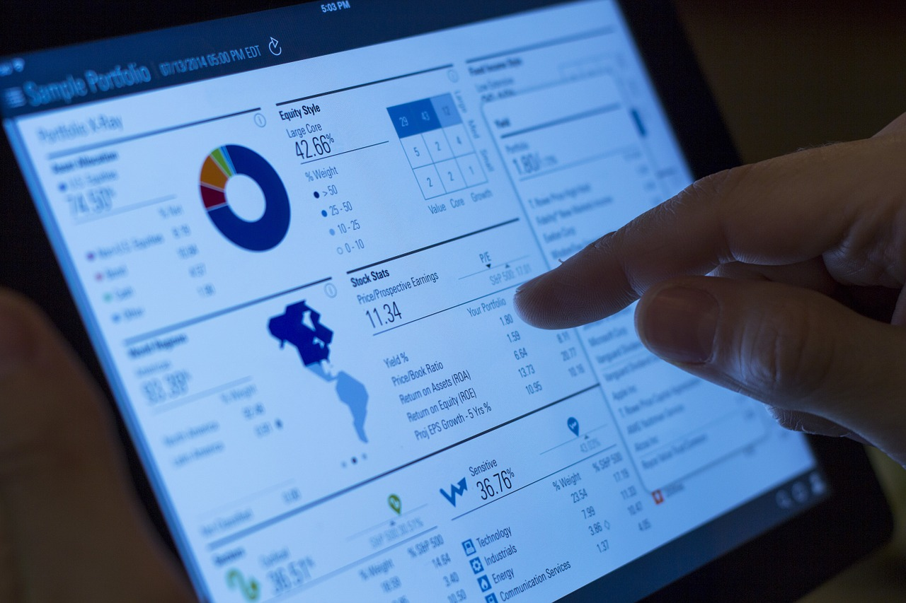
03.
AIDA CRM 데이터 시각화

Slide 34
DATA 전처리
데이터시각화
고객정보
총 결제금액
휴대전화
나이
성별
주문상품명
주문상품명(옵션)
수량
회원등급
최종접속일
최종주문일
총방문횟수
추가사항1(유입경로)
추가사항2(피부타입)
추가사항3(피부고민)
추가사항4(선호제품)
제품정보
상품명
품목 구성방식
옵션 표시방식
옵션입력
판매상태
상품 간략설명
공급가
상품가
자체분류코드
CRM 정보
나이
성별
건조함
과잉피지
여드름
좁쌀
홍조&예민
기미&잡티
모름
복합성
지성
미백앰플
수분앰플
쑥앰플
진정앰플
주문정보
주문상품명
주문상품명(옵션포함)
수량
판매가
수령인
수령인휴대전화
수령인우편번호
결제수단

Slide 35
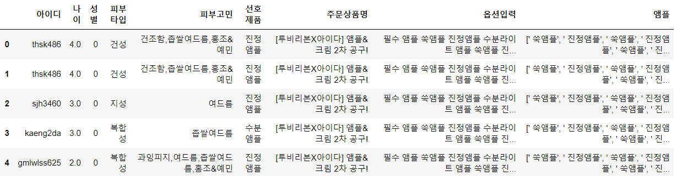
DATA 전처리
데이터시각화
전처리 내용
데이터 병합
주문정보, 데이터, 회원정보 데이터, 상품정보 데이터를 병합
주문정보 데이터와 회원정보 데이터는 휴대전화로 병합
병합 후 제품정보데이터를 상품명으로 병합
컬럼명 변경
추가사항2을 피부타입으로 변경
추가사항3을 피부고민으로 변경
추가사항4을 선호제품으로 변경
칼럼별 수정 사항
아이디 나이 성별 피부타입 피부고민 선호제품 주문상품명 옵션입력 앰플 Freature 열만 따로 추출
나이 결측값은 평균인 3.7을 반올림하여 4로 대체 함
20이하 :0, 20-25 : 1, 25-30 : 2, 30-35 : 3, 35-40 : 4, 40-45 : 5. 45-50 : 6, 50-55 : 7, 55-60 : 8
성별: 여자 0, 남자 1 로 대체
앰플 행은 옵션입력 행에서 '앰플'이라는 단어가 들어간 것 정규표현식으로 추출함

Slide 36
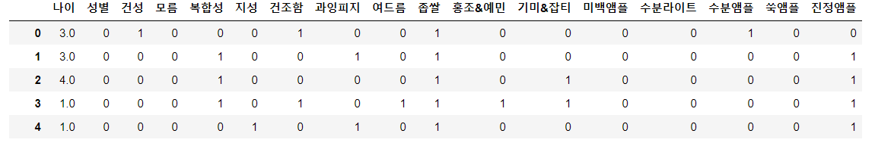
DATA 전처리
데이터시각화
One-hot Encoding
전처리 내용
피부타입
건성 모름 복합성 지성으로 나눈 뒤 0, 1 값 부여
피부고민
6개(건조함 과잉피지 여드름 좁쌀여드름 홍조&예민 기미&잡티)의 피쳐로 나누어서 0과 1값 부여

Slide 37
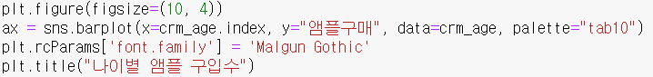
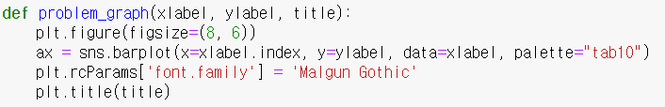
DATA 전처리
데이터시각화
코드(그래프) - 나이에 따른 앰플 구입 수
코드(그래프) – 각 피부고민 여부에 따른 앰플 구입 수

Slide 38
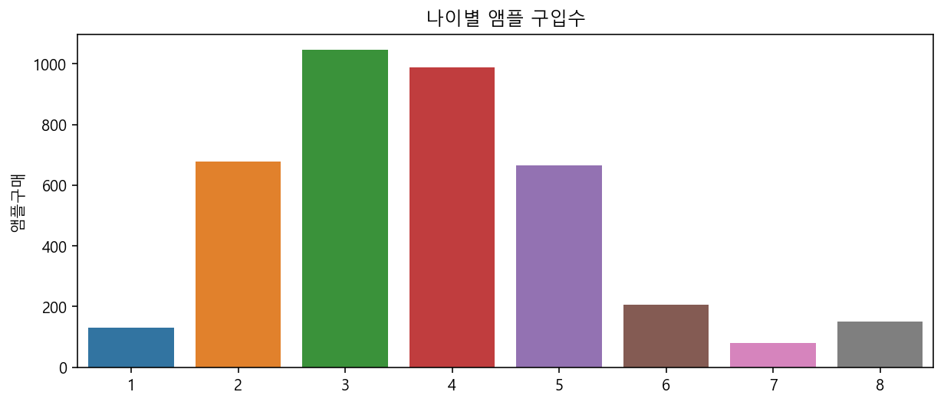
DATA 전처리
데이터시각화
나이에 따른 앰플 구입 수

Slide 39
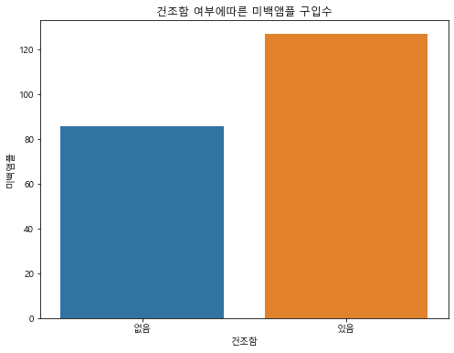
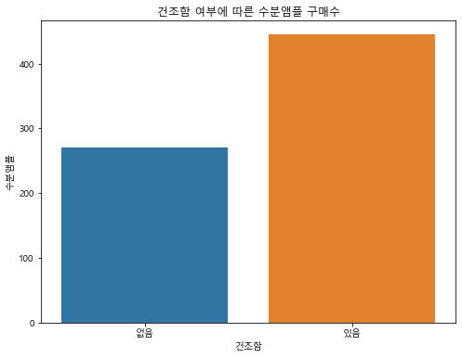
DATA 전처리
데이터시각화
건조함 여부에 따른 앰플 구입 수

Slide 40
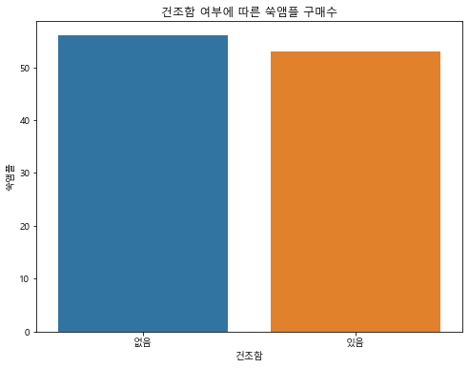
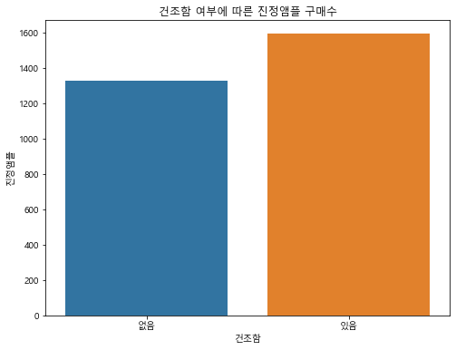
DATA 전처리
데이터시각화
건조함 여부에 따른 앰플 구입 수

Slide 41
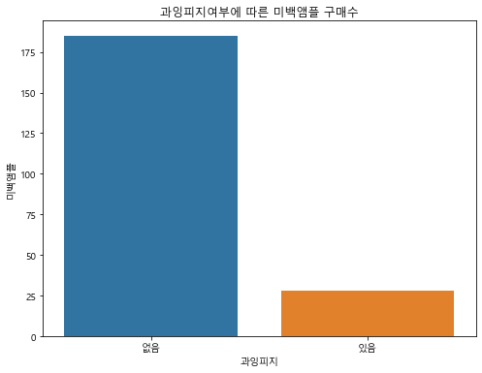
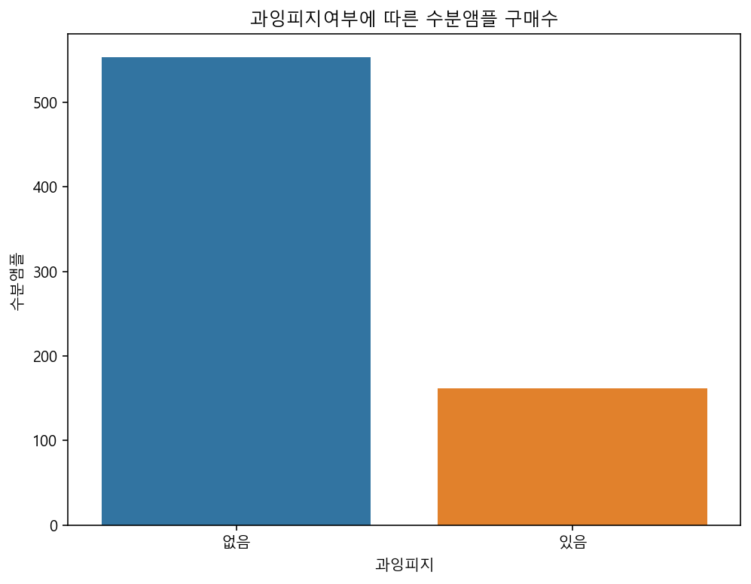
DATA 전처리
데이터시각화
과잉 피지 여부에 따른 앰플 구입 수

Slide 42
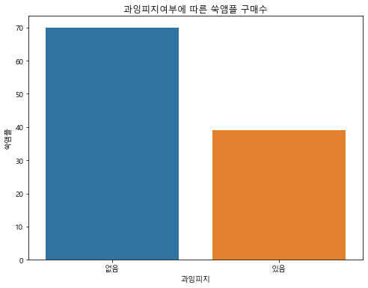
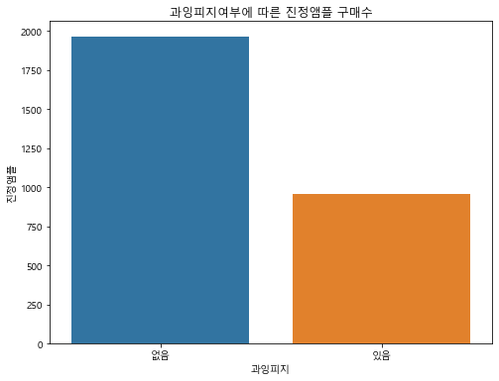
DATA 전처리
데이터시각화
과잉 피지 여부에 따른 앰플 구입 수

Slide 43


DATA 전처리
데이터시각화
기미&잡티 여부에 따른 앰플 구입 수

Slide 44


DATA 전처리
데이터시각화
기미&잡티 여부에 따른 앰플 구입 수

Slide 45

DATA 전처리
데이터시각화
여드름 여부에 따른 앰플 구입 수

Slide 46


DATA 전처리
데이터시각화
여드름 여부에 따른 앰플 구입 수

Slide 47


DATA 전처리
데이터시각화
좁쌀여드름 여부에 따른 앰플 구입 수

Slide 48


DATA 전처리
데이터시각화
좁쌀여드름 여부에 따른 앰플 구입 수

Slide 49


DATA 전처리
데이터시각화
홍조&예민 여부에 따른 앰플 구입 수

Slide 50


DATA 전처리
데이터시각화
홍조&예민 여부에 따른 앰플 구입 수

Slide 51

04.
모델링 머신러닝, 딥러닝

Slide 52



사용 툴
머신러닝
딥러닝
Python 이용
파이썬에서 제공하는 sklearn, Google의 TensorFlow, Keras를 활용하여 분류 알고리즘 모델링

Slide 53


사용 툴
머신 러닝
딥러닝
KNN 모델링
최적의 이웃개수에 대한 선그래프
훈련정확도
최적의 이웃의 개수는 25개
훈련 정확도 : 73.83%
테스트 정확도 : 72.31%
이웃 개수

Slide 54





사용 툴
머신 러닝
딥러닝
SVM 외 3개 모델링

Slide 55


사용 툴
머신 러닝
딥러닝
# 코드
모듈
Notes:
Sklearn의 train_test_split함수를 이용하여 8:2 비율로 x데이터와 y데이터를 학습데이터와 테스트데이터로 나눴습니다.
모듈은 keras의 순차적으로 레이어를 더해 나가는 인공신경망 모델인 Sequential
입력과 출력을 모두 연결해주는 NN 레이어인 Dense
손실 함수을 통해 얻은 손실값으로부터 모델을 업데이트하는 방식인 optimizers 을 사용했습니다.

Slide 56
사용 툴
머신 러닝
딥러닝
레이어에 대한 내용
하이퍼파라미터
Notes:
첫번째 레이어에서는 256개의 뉴런을 출력하고 은닉층 이기때문에 relu를 사용하며 11개의 입력을 의미합니다.
두번째 레이어는 128개의 뉴런을 출력하고 마찬가지로 은닉층이기때문에 relu를 사용합니다.
네번째 까지 동일한 내용이고 마지막 출력 수는 레이어의 열 수인 5개

Slide 57


사용 툴
머신 러닝
딥러닝
Notes:
Layer 수가 증가함에 따라 과대적합 문제가 나타남
train 정확도는 약 73%
검증 정확도는 74%

Slide 58
사용 툴
머신 러닝
딥러닝
Adam(Ir=0.001)
Dense Layer1 | Dense Layer2 | Epoch | Bath Size | Dropout | Accuracy | Val Accuracy
64 | 64 | 20 | 64 | - | 72.85% | 74%
64 | 32 | 20 | 64 | - | 74.20% | 74%
32 | 16 | 20 | 64 | - | 73.11% | 74%
64 | 64 | 20 | 64 | 0.5 | 73.35% | 74%
32 | 16 | 20 | 64 | 0.5 | 72.24% | 74%
16 | 8 | 20 | 64 | 0.5 | 73.26% | 74%
64 | 64 | 20 | 64 | 0.3 | 73.26% | 74%
SGD(Ir=0.01)
Dense Layer1 | Dense Layer2 | Epoch | Bath Size | Dropout | Accuracy | Val Accuracy
64 | 64 | 20 | 64 | - | 72.74% | 74%
64 | 32 | 20 | 64 | - | 72.46% | 74%
32 | 16 | 20 | 64 | - | 71.93% | 74%
64 | 64 | 20 | 64 | 0.5 | 72.45% | 74%
32 | 16 | 20 | 64 | 0.5 | 71.79% | 74%
16 | 8 | 20 | 64 | 0.5 | 73.41% | 74%
64 | 64 | 20 | 64 | 0.3 | 73.33% | 74%
Notes:
Adam 과 SGD 를 사용 다른 optimizer 사용시 정확도가 급격히 낮아지는 것을 확인, 약 40~50% 나옴
ADAM의 Learning Rate 의 경우 가장 높은 정확도를 나온것이 0.001, 더 낮게 설정하면 정확도 50%로 하락
SGD의 Learning Rate 의 경우 가장 높은 정확도를 나온것이 0.01, 더 낮게 설정하면 정확도 30%로 하락
Layer의 경우 수가 증가할 수록 과대 적합 문제가 심해짐, 2개가 가장 높은 정확도
EPOCH와 BATCH SIZE 도 마찬가지
Dropout을 설정할 경우 약간의 과대적합문제가 완화됨
하지만 정확도가 90% 이상 나오는 optimizer와 Layer 등은 없었음

Slide 59

본론
05.
결과 및 느낀점

Slide 60

결과 및 느낀점
제품추천 예시
목표
제품 추천 시스템을 제작하여 웹 페이지 통해
실제 소비자에 적용해보고 발생한 데이터를 재분석하여 매출에 영향이 있는지 인사이드 도출
현실
웹사이트 구축하기엔 짧은 시간
충분하다고 생각했지만 그렇지 못한 자사 데이터
머신러닝, 딥러닝 성능 부족
느낀점
개인의 피부타입에 따라 구매를 하지 않고 유명제품을 구매하는 경우가 많음
시장에서 진정 앰플이 주로 판매됨
AIDA 코스메틱의 고객 약 84%가 진정 앰플구매
개선점
CRM정보 전처리에 대한 다양한 방법 모색
화장품 시장에 대한 이해
독립변수 개선
AI학습능력개선

